Slide 1

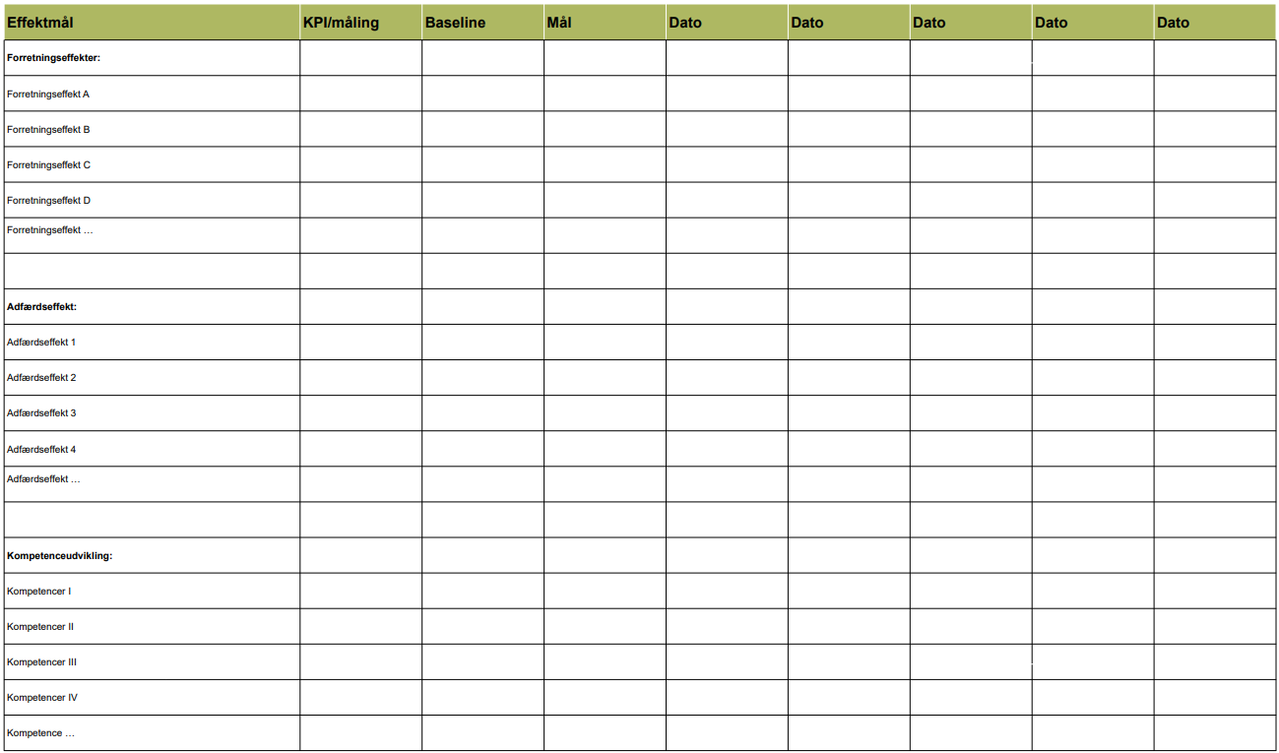
Effekt (II) Effekter og effektmålinger

